Slide 1

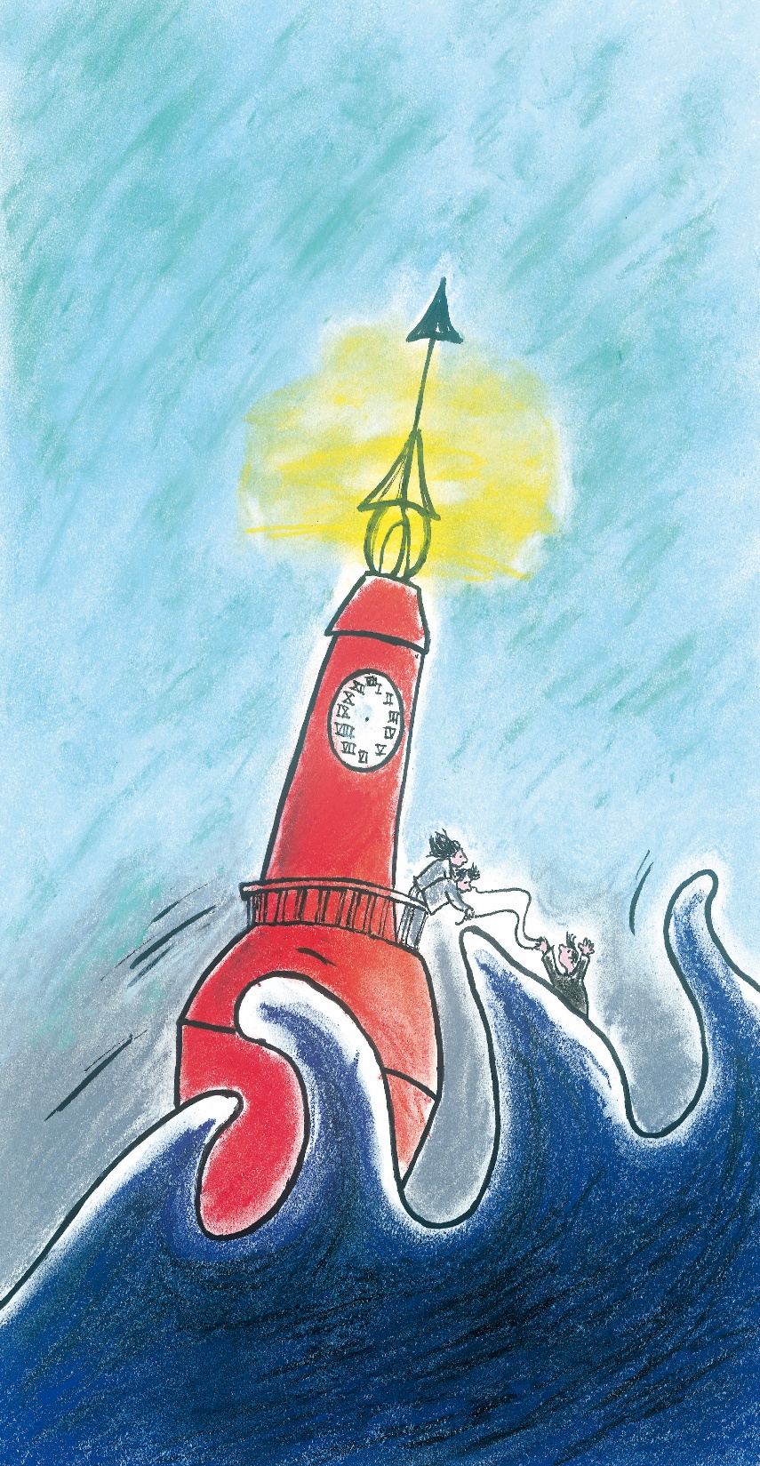


Opvoedingssymposium JBGG 08-02-2017
Programma:
Kennismaking
Warming up
Inleiding

Slide 2
Opvoedingssymposium JBGG 08-02-2017
Aangenaam…

Slide 3

Opvoedingssymposium JBGG 08-02-2017
Opdracht:
1. Schrijf op een ‘geeltje’ een antwoord op de volgende vraag:
- Bedenk één belangrijke les die het ouderschap u heeft geleerd
2. Kijk even om je heen en maak contact met iemand die je niet (goed) kent
3. Deel met elkaar de antwoorden
4. Plak bij start van de pauze je geeltje op de flapover in de hal

Slide 4
Bouwen op vertrouwen
Puberteit:
Ik neem u mee naar de gezinnen van Charlotte en Heleen…..

Slide 5
Bouwen op vertrouwen
Met welke vragen kwamen de moeders van Charlotte en Heleen mee in aanraking?
Hoeveel ruimte mogen jongeren krijgen in hun eigen ontwikkeling
Hoe oefen je gezag uit in een fase waarin jongeren in toenemende mate zelfstandig moeten worden
Hoe ga je als ouders om met problematisch of ontoelaatbaar gedrag

Slide 6
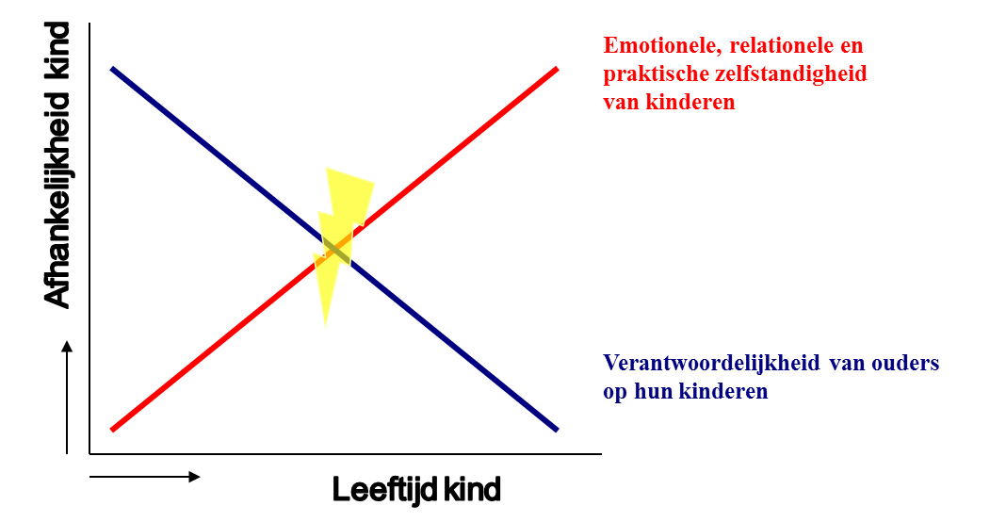
Puberteit:

Slide 7
Opvoedingssymposium JBGG 08-02-2017
Vaardigheden van kapitein:
geeft duidelijke grenzen aan
Is bepalend aanwezig
Heeft een duidelijke route voor ogen
Houdt voet bij stuk, ook bij tegenwind

Slide 8
Opvoedingssymposium JBGG 08-02-2017
Vaardigheden van coach:
Luisteren
Afstemmen
Activeren
Stimuleren
Overleggen
Acceptatie

Slide 9
Opvoedingssymposium JBGG 08-02-2017
Maak bewust onderscheid tussen onwenselijk gedrag en ontoelaatbaar gedrag!

Slide 10
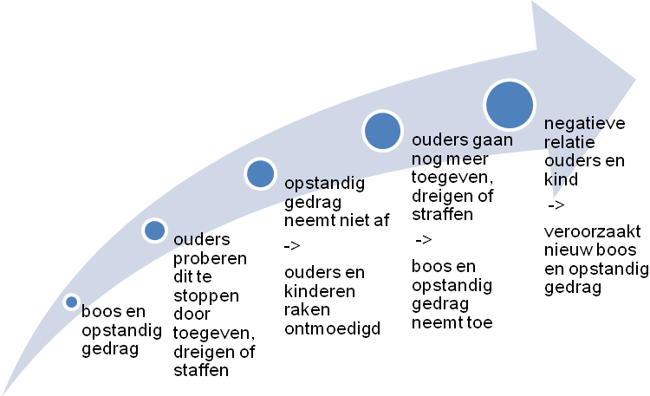
Escalatiepatronen bij ontoelaatbaar gedrag:

Slide 11
Nieuwe Autoriteit!
Van afstand naar aanwezigheid
Van macht naar kracht
Van controle van gedrag van kind naar zelfcontrole
Van ik als ouder, naar wij als betrokkenen
Van verharding naar verzoening

Slide 12
Opvoedingssymposium JBGG 08-02-2017
BIJBELS!
Genesis 3
Johannes 4

Slide 13
Opvoedingssymposium JBGG 08-02-2017
Bedankt voor uw aandacht!

